Slide 1

위치기반 산악사고 위험 예측 시스템
-6조-

Slide 2
목차
추진 배경
2. 프로젝트 소개
3. 기대효과
4. 진행현황 및 계획

Slide 3
추진 배경

Slide 4
1. 추진 배경
우리나라 연 1회 이상 등산 인구
약 3200만명
성인 인구의 약 77%
(2019년 산림청 기준)
주5일 근무에 따른 여가활동 조사 결과
등산 1위 (통계청)
Notes:
이 중에서 월 1회 이상 등산한다는 응답도 1,300만 명에 이른다.
주5일 근무에 따른 여가활동 조사 결과 등산이 1위(통계청)
또한 등산 수요가 계속 증가하고 있어, 등산로정보는 일반국민뿐만 아니라 관련 기업에 반드시 필요한 정보로서 그 수요는 지속적으로 증가할 것으로 예상된다. - 산림청
•2016년 1만1601건, 2017년 1만2540건, 2018년 1만2055건으로 매년 1만 건을 웃돈다.

Slide 5
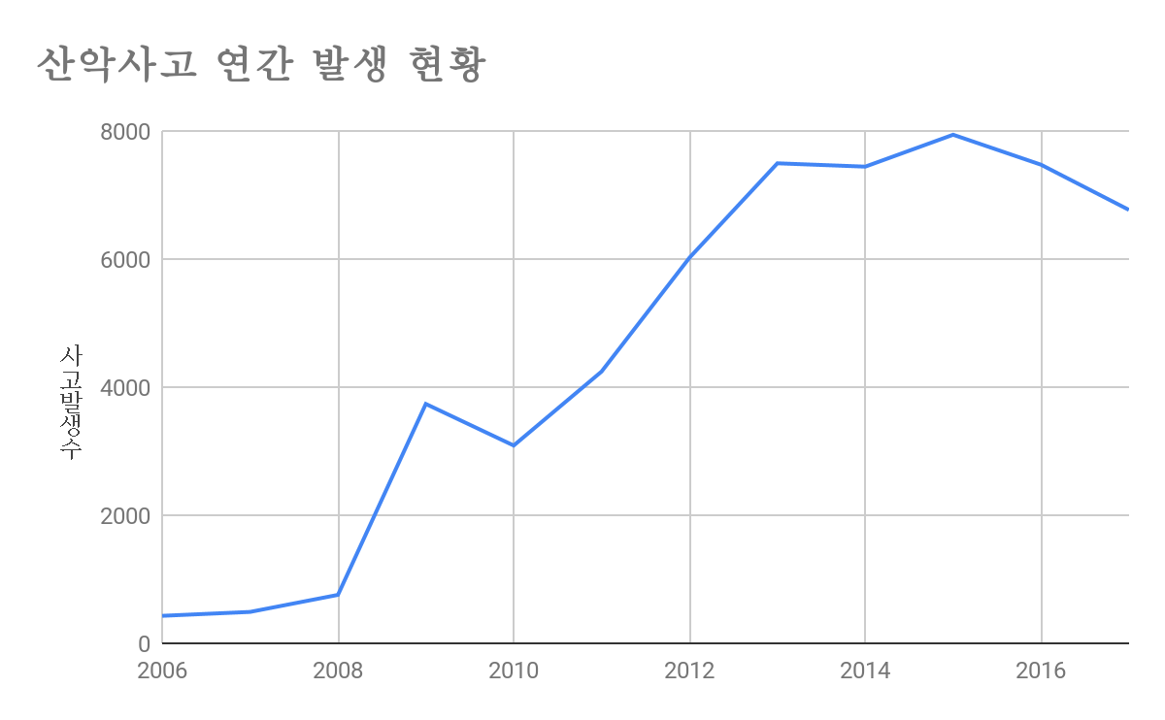
1. 추진 배경
[출처: 국가통계포털 KOSIS]
최근 5년간 산악사고 연간 발생률 매년 약 7000건
국가재난관리 23개 분야 중 인적 재난 2위 (소방청 재난연감)

Slide 6
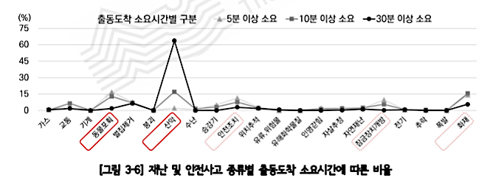
1. 추진 배경
서울 연구원 정책과제연구보고서
<서울시 119출동 상황관리 개선방안>
산악 : 소방활동 장애 지역, 위치 확인 곤란 지역

Slide 7
1. 추진 배경
서울 연구원 정책과제연구보고서
<서울시 119출동 상황관리 개선방안>
GIS(지령운영시스템) :
운영 절차의 전산화 미흡 → 시간 과다 소요
GPS 작동 미흡 → 위치정보의 부정확성
관련 정보 간 연계 및 확장성 미흡
Notes:
산악사고의 특징
구조에 오래걸린다
GPS 잘 작동 안해
안전지킴이, 등등 해결책 의미 ㄴㄴ
따라서 예방이 매우 중요
교통, 산악, 자살추정 추락은 출동건수는 적으나 인명피해가 상대적으로 높은것으로 분석된다.
사망자 또는 3인 이상 부상자 발생 경우 → Top4 : 자살, 수난사고, 추락사고, 산악사고

Slide 8
1. 추진 배경
즉,
인적 재난 2위 “산악사고” 는
“예방”이 가장 중요
Notes:
산악사고의 특징
구조에 오래걸린다
GPS 잘 작동 안해
안전지킴이, 등등 해결책 의미 ㄴㄴ
따라서 예방이 매우 중요

Slide 9
2. 프로젝트 소개

Slide 10
2. 프로젝트 소개
“위치기반 산악사고 위험 예측 시스템”
등산객 / 산악 관련 정부 기관에게
산악사고 위험도 예측 정보를 제공하여
보다 안전한 등산 환경을 구축하도록 한다.

Slide 11
2. 프로젝트 소개
WHO?
대한민국 등산객 약 3,200만명,
산악사고 위험지역 관계기관 (지자체, 국립공원관리공단 등)
WHAT?
산악 사고 + 날씨 + 지질 정보 + 등산로 데이터
분석을 통한 위험도 예측
“산악 사고를 사전에 예방하고,
위험 지역에 대한 효율적 관리 방향을 제시하자”

Slide 12
2. 프로젝트 소개
현재 시행중인 대책?
주요 등산로(1150개소),
특정 기간(봄,가을철) 에 한정되어 있음
[소방재난본부]
등산목 안전지킴이
“산악 사고는 여전히 약 7000건”
→ 시행되고 있는 곳 : 정확한 분석 결과를 제공 → 효율성 증대, 비용 경감
→ 시행되지 않는 곳 : 위험도 예측을 통해 예방

Slide 13
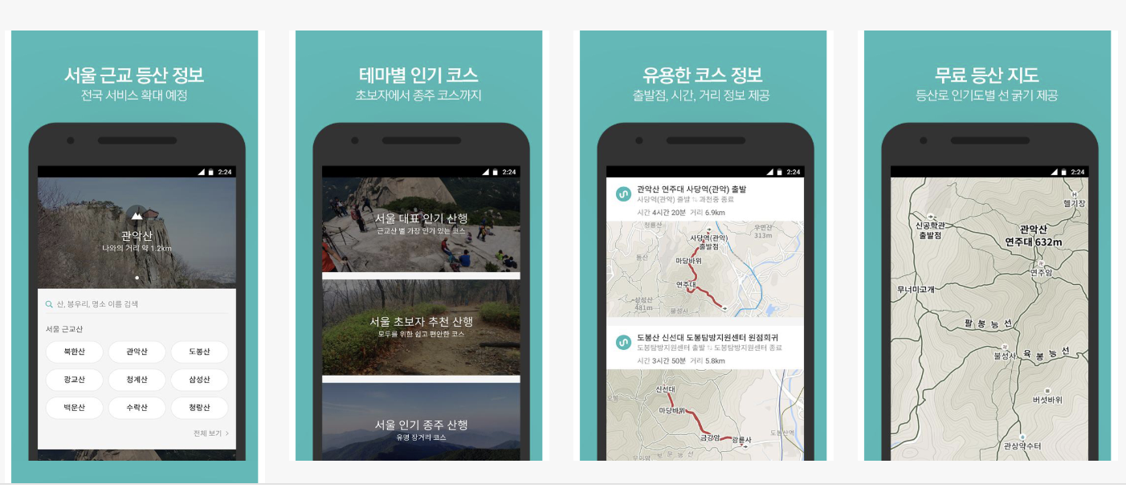
2. 프로젝트 소개
유사 시스템?
1. 루가
Data : 우리나라 주요 산 등산로 산행 정보
서울 근교 35개 산에 한정, 위험 분석 X
Notes:
서울 근교 35개 산의 인기코스와 맞춤형 코스 정보, 교통·소요시간 등 상세 정보를 제공합니다.

Slide 14
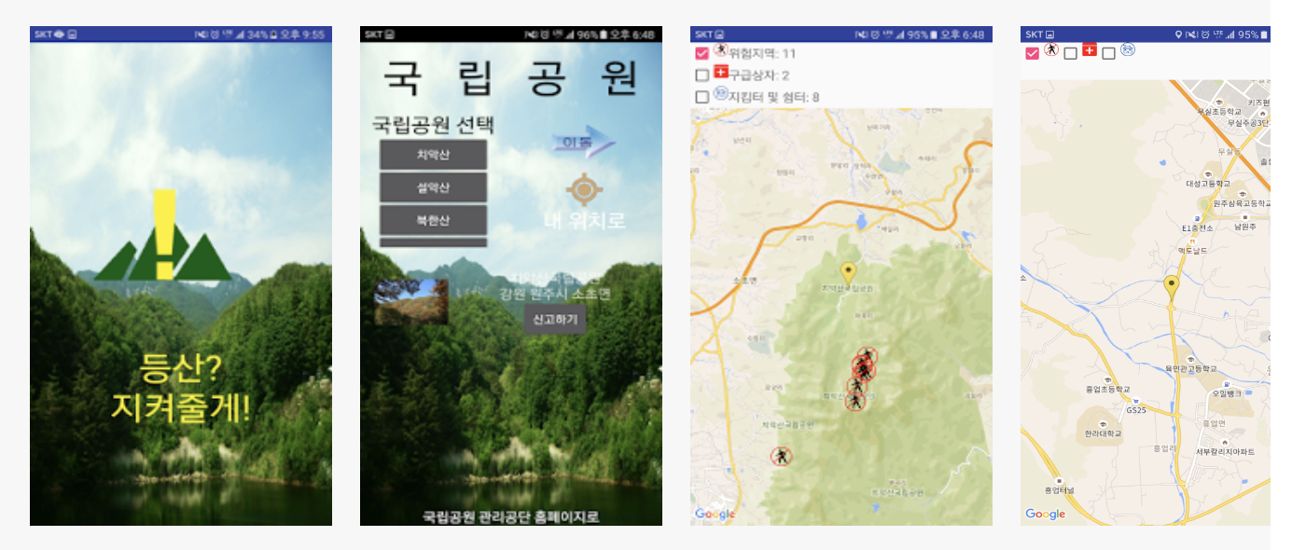
2. 프로젝트 소개
유사 시스템?
2. 등산? 지켜줄게!
Data : 2014년 국립공원 위험지역 공간 데이터
국립 공원에 한정, 외부 요소 고려X
Notes:
국립공원 내에 위험지역이 가까워지면 알려주고 국립공원의 주소와 위험지역, 쉼터 및 지킴터, 구급상자와 구명상자의 위치를 볼 수 있는 어플리케이션입니다.
데이터 내용 :1.추락주의, 2. 낙석주의, 3.낙뢰주의, 4.곰출현지역, 5. 멧돼지주의, 6. 감전주의, 7. 강풍주의, 8. 출입금지, 9. 기타 입니다.

Slide 15
3. 기대효과

Slide 16
3. 기대효과
등산객에게 일어날 수 있는 산악 사고를 사전에 예방
위험 지역에 대한 효율적인 관리 방향 제시
정확한 분석 결과 어떤 등산로? 몇명의 안전지킴이? 효율적으로 배치할지 예측
안전 시설물, 표지판 정비, 보강 위치 예측

Slide 17
4. 진행 현황 및 연구 계획

Slide 18
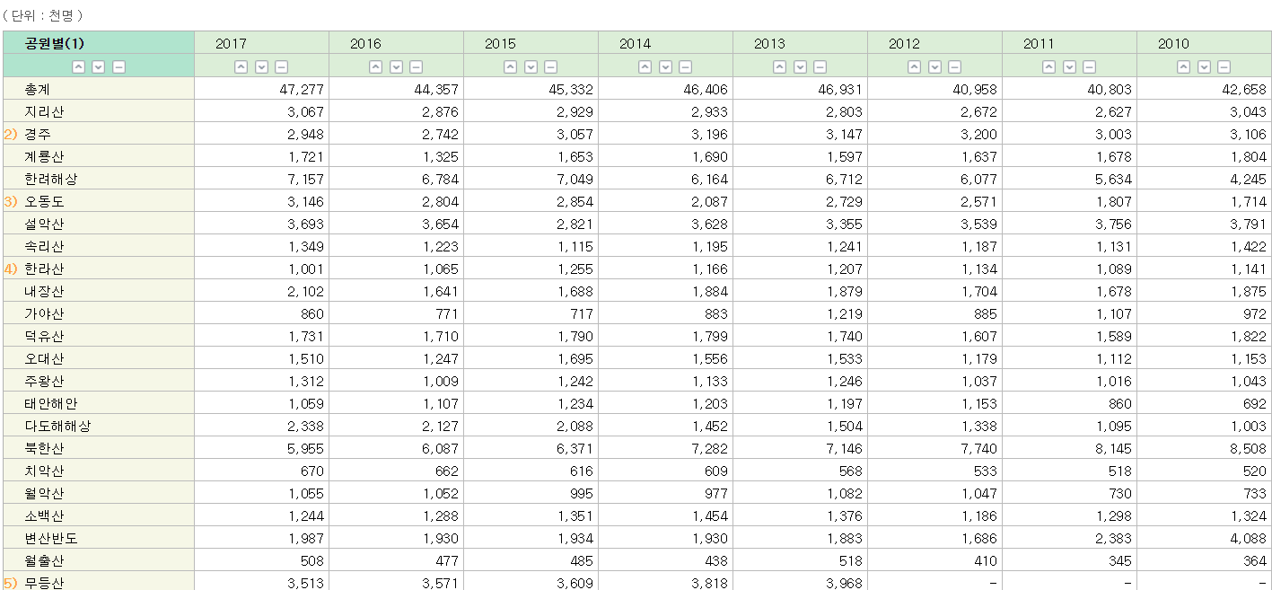
4. 진행 현황 및 연구 계획
1. 소방청 산악사고 데이터 (2013,2014 2개년,11개년 추가 신청 )
시, 도 정보, 신고 일시, 발생 개요, 사고 종별 데이터

Slide 19
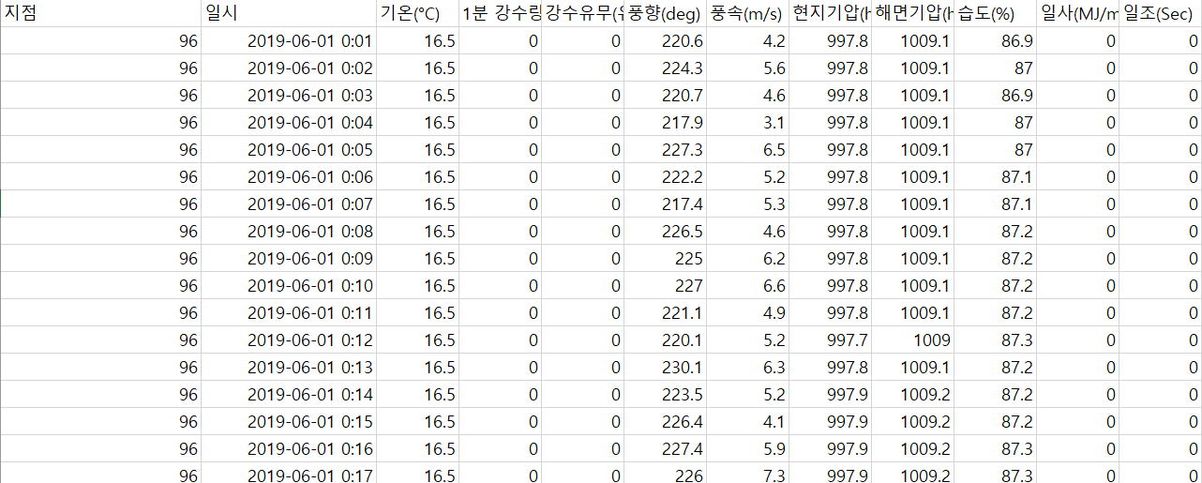
4. 진행 현황 및 연구 계획
2. 기상자료개방포털 과거 날씨 데이터
날짜 별 기온, 강수량, 풍속, 일조량 등 기상요소 데이터

Slide 20
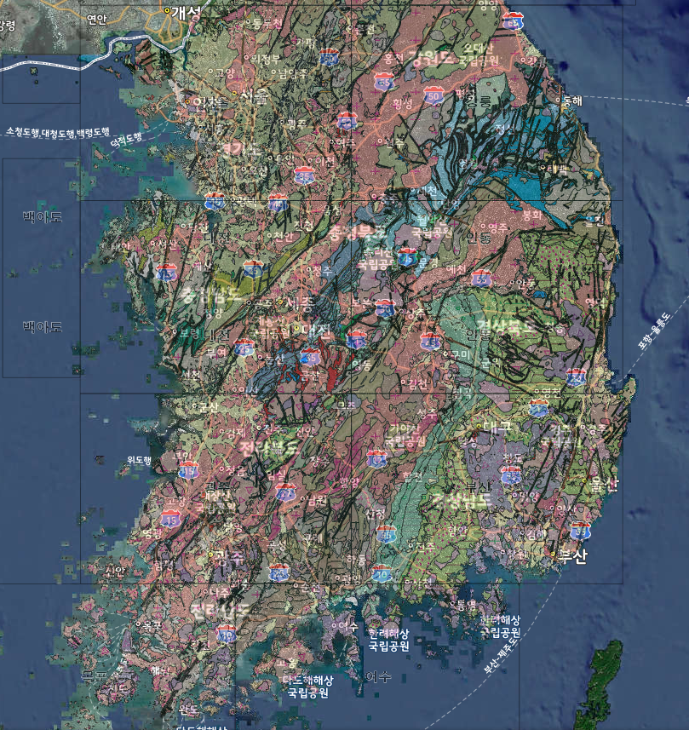
4. 진행 현황 및 연구 계획
3. 지질 정보 서비스 시스템 지질 데이터
지층, 대표 암석, 시대, 도 폭 등의 지질 데이터

Slide 21
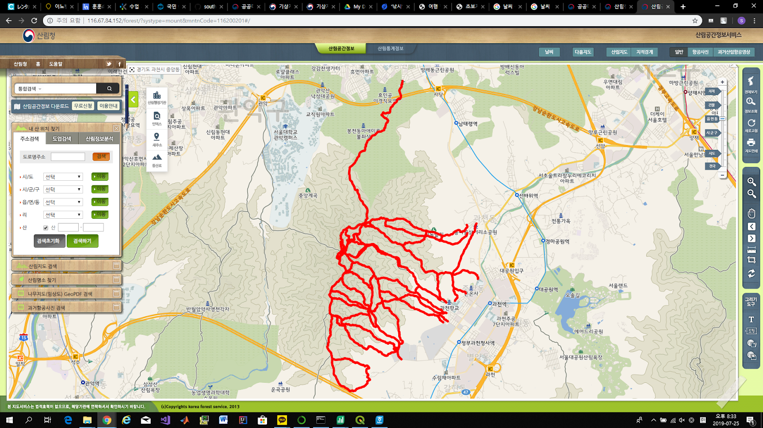
4. 진행 현황 및 연구 계획
4. 등산로 데이터

Slide 22
4. 진행 현황 및 연구 계획
수집한 데이터들을 토대로
산악 사고와 해당 위치의 날씨,
지질의 상관관계 분석
등산로별 위험도 예측
Notes:
http://www.gnnews.co.kr/news/articleView.html?idxno=296798
http://www.riss.kr/search/detail/DetailView.do?p_mat_type=be54d9b8bc7cdb09&control_no=71f61f69090562edffe0bdc3ef48d419#redirect ->
북한산 국립공원 탐방객의 산악사고와 기상환경 관계 연구 - 중앙대학교 유 영 석 교수

Slide 23
4. 진행 현황 및 연구 계획
위치 검색
주변 산들 표시
선택한 산의 위험지수
Notes:
산에서도 특정 위치 위험도 안알려줘도 되나.. ?

Slide 24
감사합니다

Slide 25
Reference
-http://blog.daum.net/_blog/BlogTypeView.do?blogid=0B1aZ&articleno=16908128&categoryId=982349&regdt=20180628114017
-https://www.msn.com/ko-kr/news/national/119-%EC%82%B0%EC%95%85%EA%B5%AC%EC%A1%B0-%EB%A7%A4%EB%85%84-1%EB%A7%8C%EA%B1%B4-%EB%84%98%EC%96%B4%E2%80%A6%EB%AC%B4%EB%A6%AC%ED%95%9C-%EC%82%B0%ED%96%89-%ED%94%BC%ED%95%B4%EC%95%BC/ar-BBTScs7 https://www.data.go.kr/emphasisData/show.do?coreDataInsttCode=1400000&coreDataSn=1
https://www.yna.co.kr/view/AKR20171015043700030
http://kosis.kr/statisticsList/statisticsListIndex.do?menuId=M_01_01&vwcd=MT_ZTITLE&parmTabId=M_01_01&parentId=D2.1;D2_15606.2;#SelectStatsBoxDiv
http://www.gnnews.co.kr/news/articleView.html?idxno=296798
http://www.riss.kr/search/detail/DetailView.do?p_mat_type=be54d9b8bc7cdb09&control_no=71f61f69090562edffe0bdc3ef48d419#redirect

